Slide 1
6-ая итерация + исправление 4-5 итераций

Slide 2
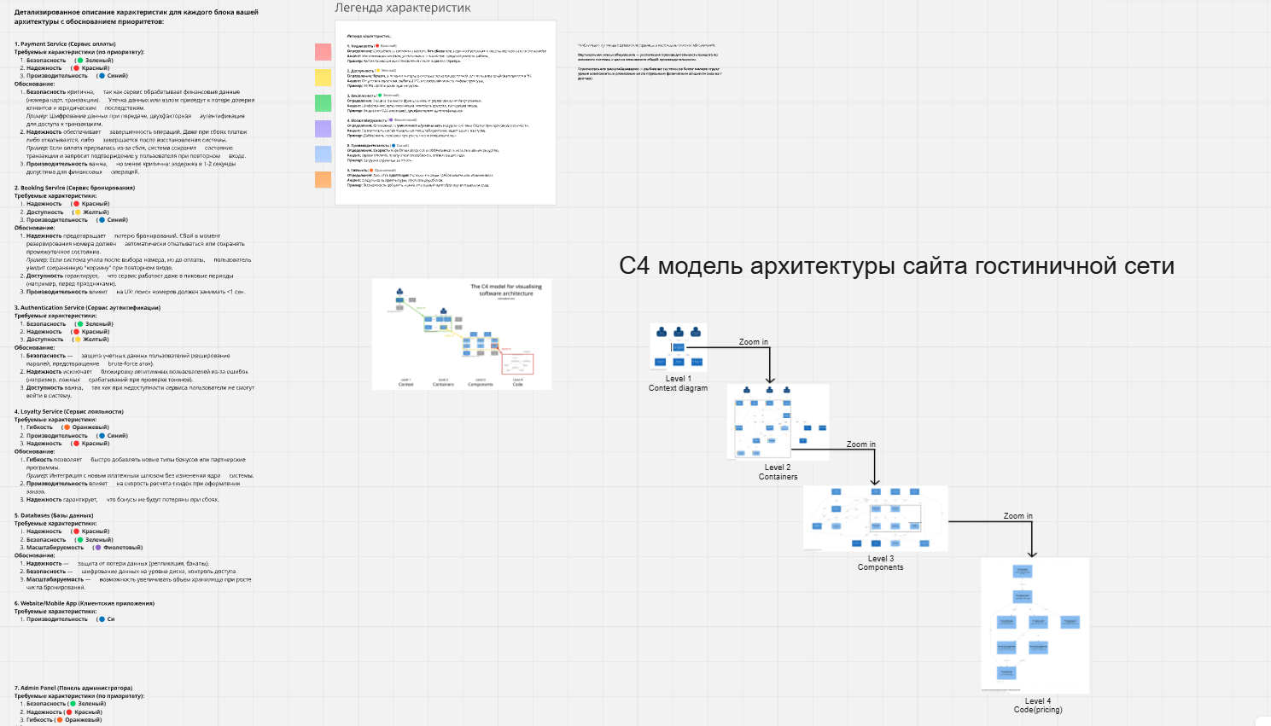
Изменения в концептуальной архитектуре
(4 итерация):
Добавлен стиль для датабаз
Добавлены необходимые связи для взаимодействия между Loaylty Service, Payment Service и Booking Service
Изменения расстояния между блоками и узлами для улучшения читаемости всех диаграмм где очень много компонентов и узлов
(5 итерация):
Кардинальные изменения в легендах характеристик
Детализированное описание характеристик для каждого блока нашей архитектуры с обоснованием приоритетов
Добавление легенд характеристик на соответствующие блоки архитектуры с учетом приоритетов

